Slide 1
Летний оздоровительный период 2021г во второй группе раннего возраста «Белочки»

Slide 2
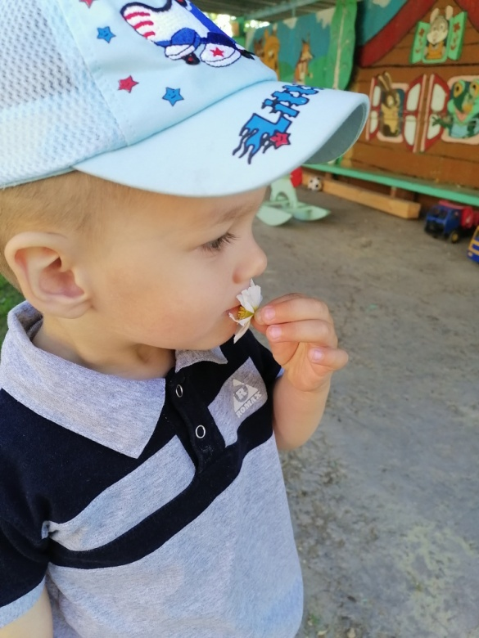
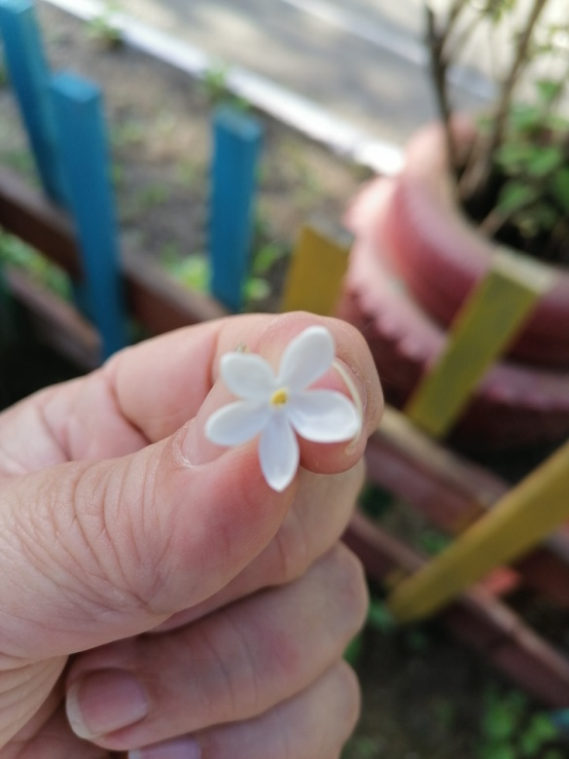
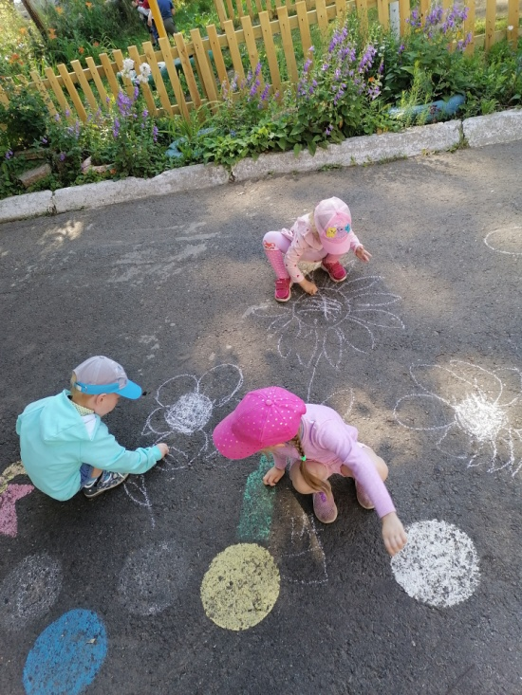
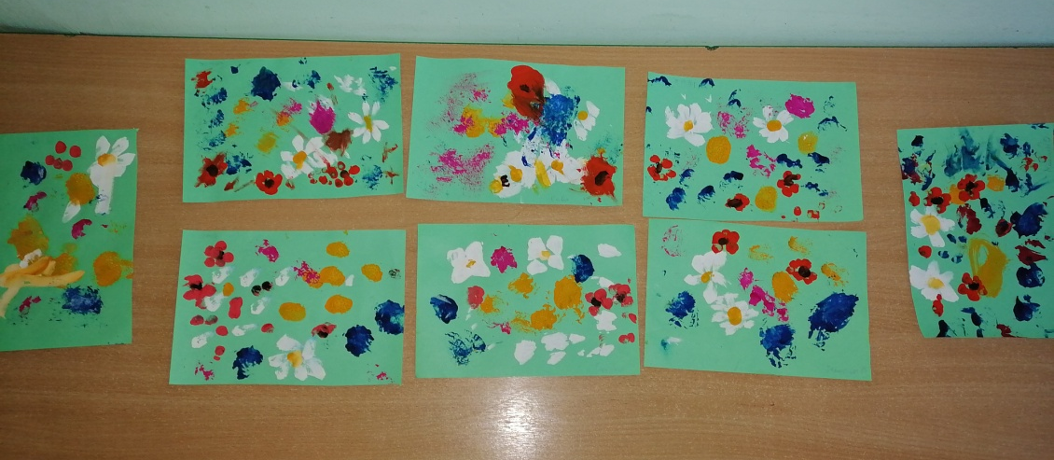
День цветов
Живет повсюду красота, Живет не где-нибудь, а рядом, Всегда открыта нашим взглядам, Всегда доступна и чиста. Живет повсюду красота: В любом цветке, в любой травинке, И даже в маленькой росинке, Что дремлет в складочке листа. М. Пляцковский

Slide 3
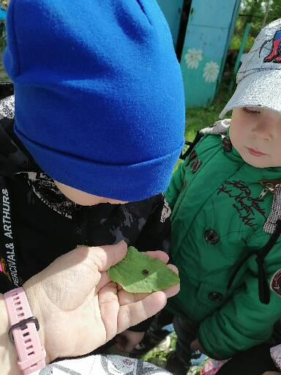
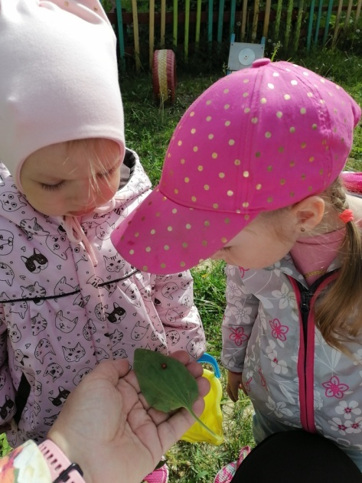
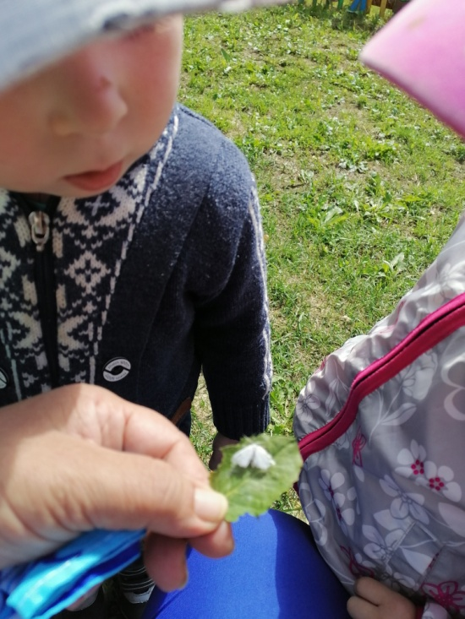
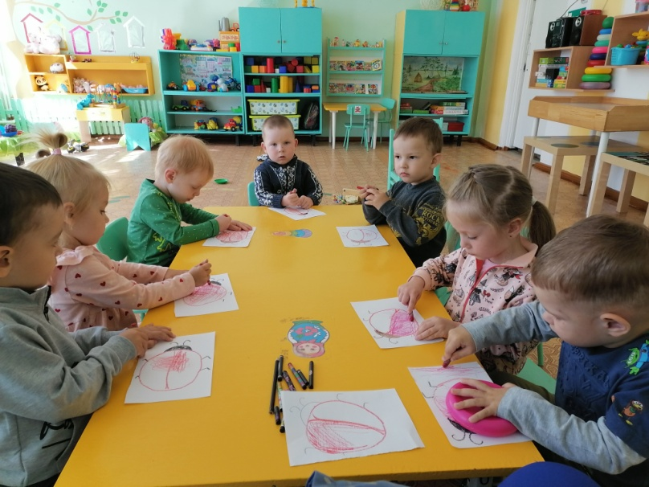
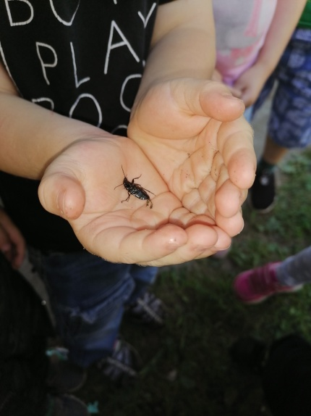
День насекомых
Коровка эта не мычит И копытом не стучит, А ползет по пальцу, крошка, В сарафанчике с горошком. (божья коровка)

Slide 4
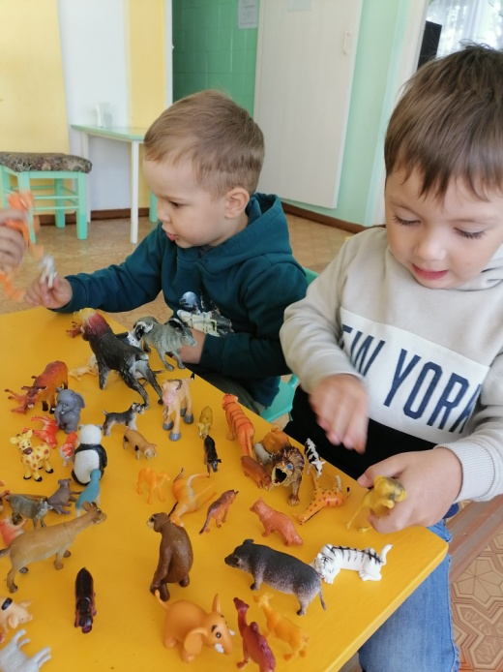
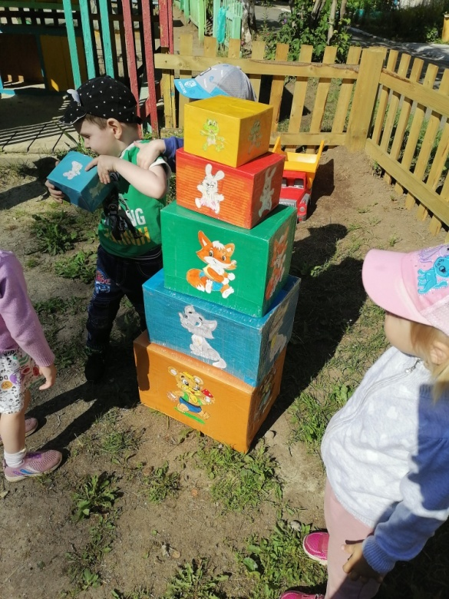
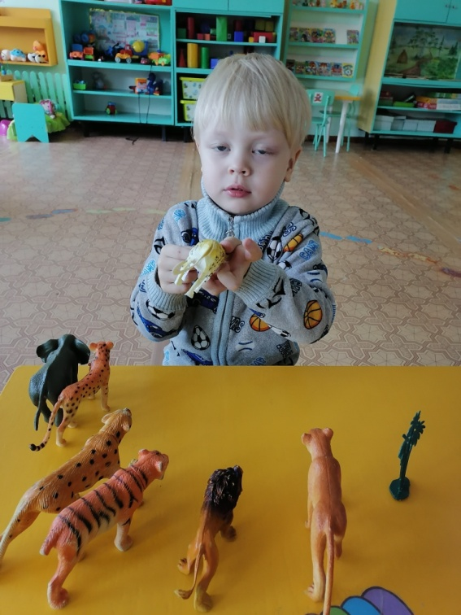
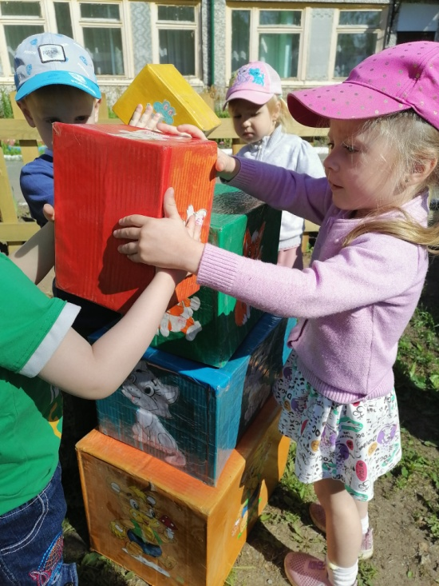
День животных
1.Беседа о животных. 2. Рассматривание иллюстраций о диких и домашних животных и их детенышах. 3. Дидактические игры: «Чьи детки?», «Кто как кричит?». 4. Подвижная игра: «У медведя во бору».
5.Просмотр развивающих мультфильмов.

Slide 5
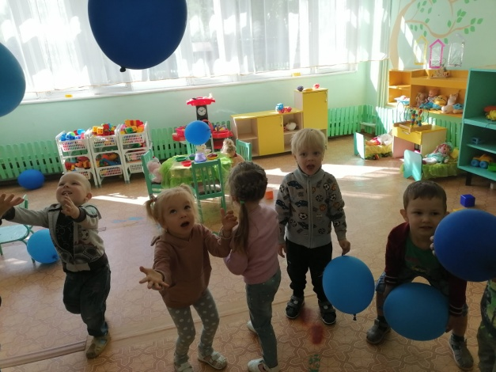
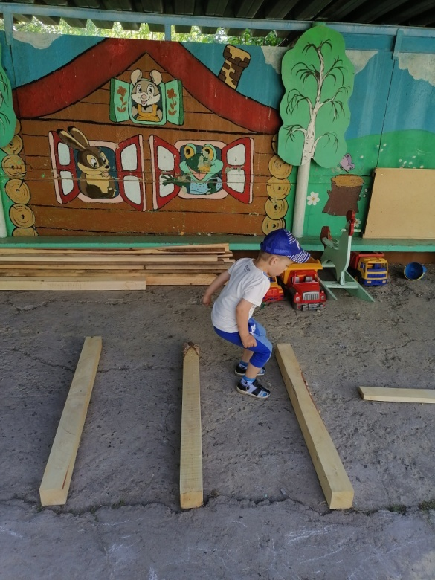
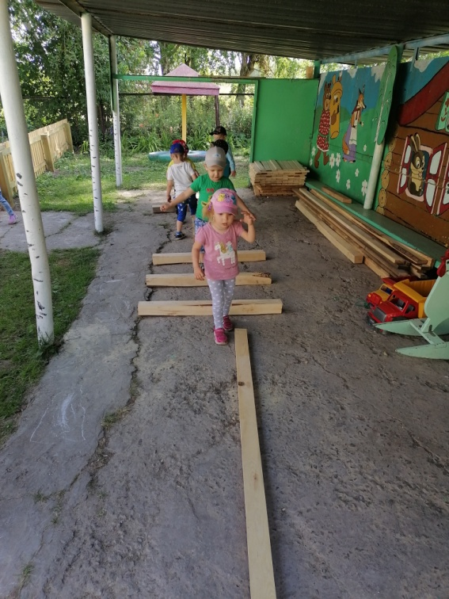
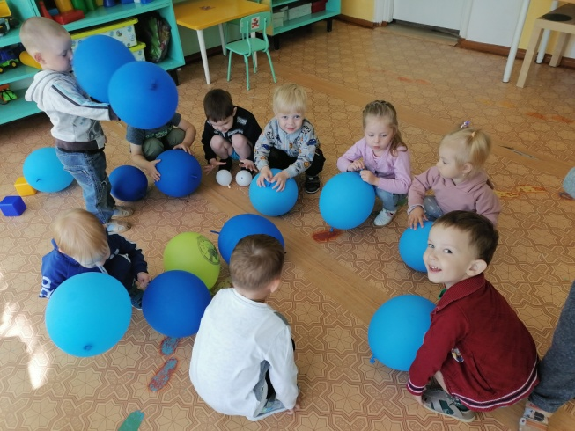
День День спортивных игр мячей

Slide 6
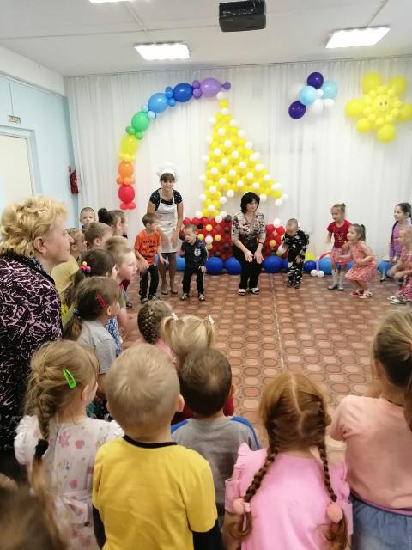
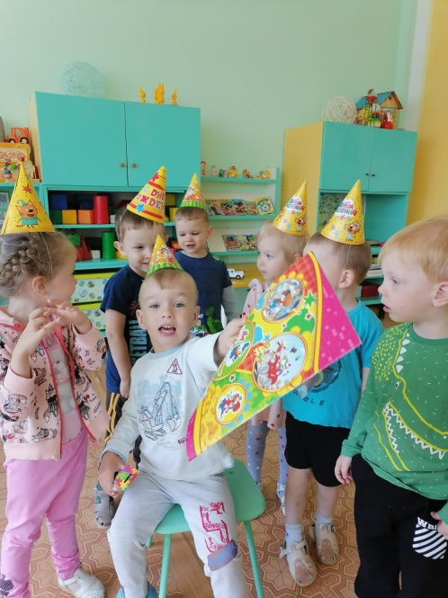
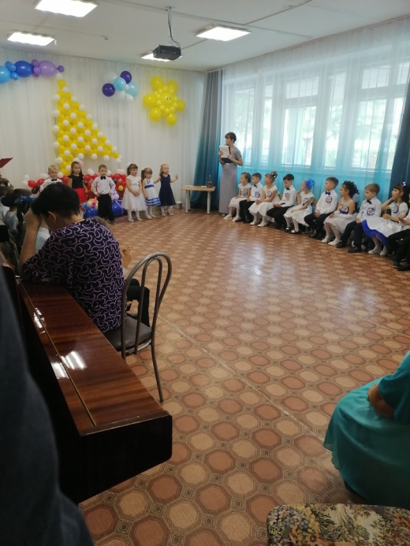
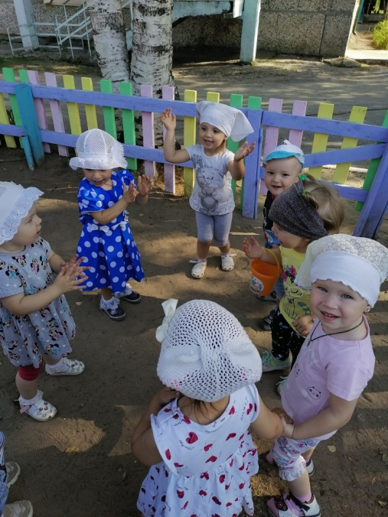
Развлечения

